Slide 1


PROYECTO FINAL CONSULTA DE NUTRICIÓN HUMANA Y DIETETICA
Alumno:
Ignacio Macías Martínez
Tutor proyecto:
Carlos Gutiérrez Arenas
C.F.G.S. 2º DAW
Convocatoria Junio 2020

Slide 2
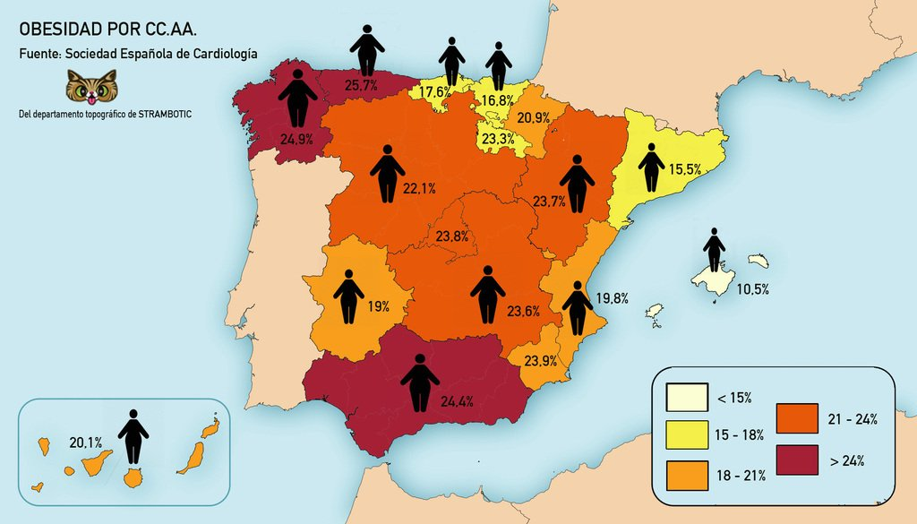

INTRODUCCIÓN
Tasas elevadas de sobrepeso y obesidad.
Enfermedades crónicas no transmisibles: diabetes tipo 1 y tipo2.
Hipercolesterol.
Hipertensión.
Enfermedades cardiovasculares.
Mayores cifras de obesidad infantil de la unión europea

Slide 3

PROBLEMA
Falta de información
Falta de educación nutricional
Ambiente obesogénico

Slide 4

PUENTE ENTRE PACIENTE Y PROFESIONAL
Crear un primer contacto para conocer el profesional y los servicios que ofrece.
Entender el problema del cliente y crear una solución especifica.
Hacer un seguimiento de la evolución.
Adaptar dietas u otros elementos a la evolución de cada paciente.

Slide 5

SOLUCIÓN
Cada persona necesitará una solución diferente dependiendo si sufre algún tipo de patología u otra.
Asesoramiento en cuestiones de salud y alimentación.
Asesoramiento en nutrición infantil.
Asesoramiento en el embarazo y la etapa de la lactancia.
Atención en alergias e intolerancias.
Elaboración de planes dieto-terapia.
Técnicas de Psiconutrición.
Etc…

Slide 6

CLIENTE REAL
Estructura del diseño.
Posibles funcionalidades de interés.
Herramientas de uso para poder trabajar de forma eficiente.
Estrategias de trabajo.

Slide 7

USUARIO
Información sobre servicios.
Información de actualidad mediante artículos.
Información del profesional.
Métodos de contacto.
Gestiones para poder pedir una cita con el profesional.

Slide 9
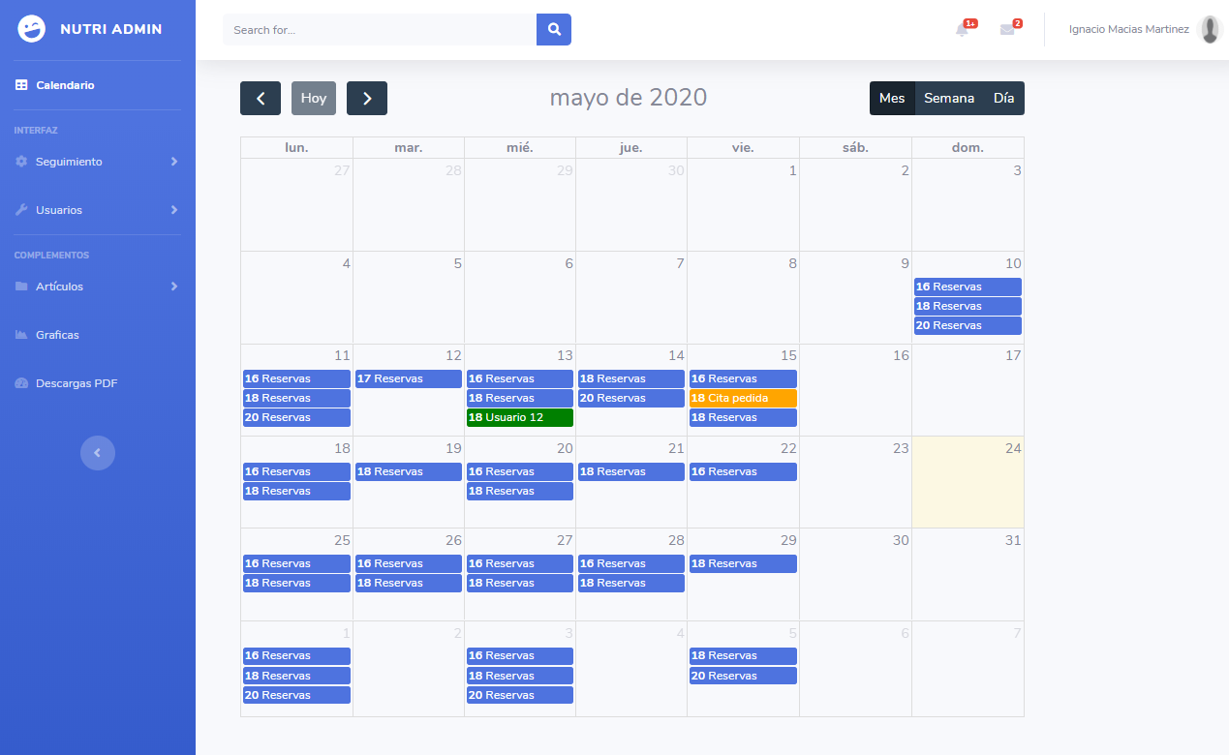
ADMINISTRADOR
Crear nuevas fechas para citar.
Confirmar reservas realizadas por los clientes.
Gestión de usuarios y pacientes.
Formularios para el tratamiento de datos de los pacientes.
Gestión de los artículos que queramos en nuestra pagina.
Visualización de datos en forma de graficas.

Slide 10






TECNOLOGIAS UTILIZADAS
ENTORNO CLIENTE
ENTORNO SERVIDOR

Slide 11






SERVIDOR CASERO
Precio reducido
Bajo consumo
Control en todo momento
Sin ruido alguno
Las tarifas rondan los 60€ anuales
En Hosting gratuitos añaden publicidad y spam
Velocidades muy lentas
Fuera de tu control en caso de fallo

Slide 12

FUNCIONES RELEVANTES
USUARIO
Cambio de idioma
Formulario de entrada
Formulario de contacto
Registro de usuarios
Comprobaciones mediante expresiones regulares
Solicitar fechas para la cita
ADMINISTRADOR
Gestión de una API calendario
Creación de pacientes, anamnesis, revisiones y artículos.
Visualización de tablas con la información de los usuarios, pacientes e información recogida.
Creación de estructuras DOM (Document Object Model)
Modificación o eliminación de usuarios, pacientes e información recogida

Slide 13
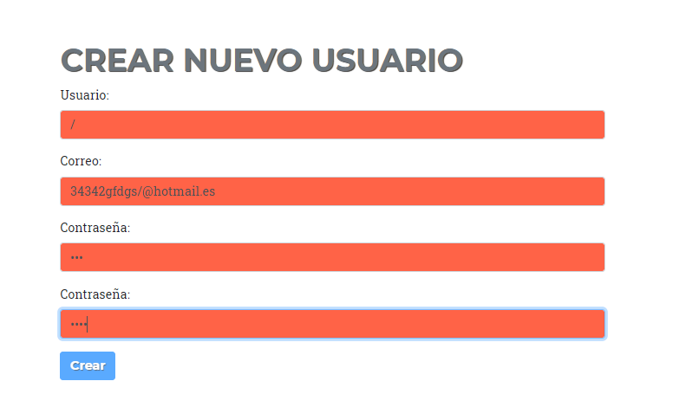
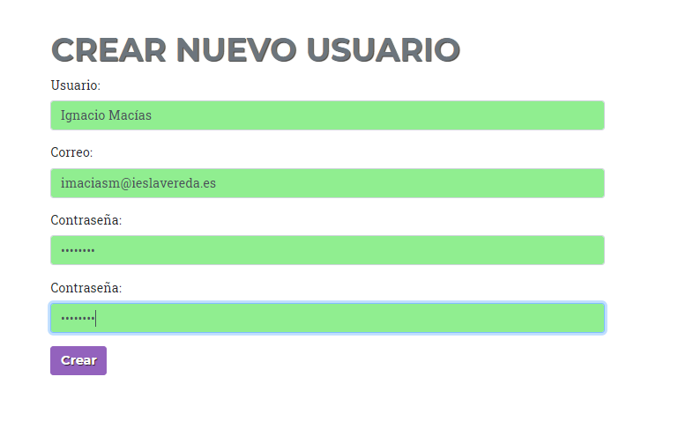
SEGURIDAD EN LOS FORMULARIOS
Validaciones mediante expresiones regulares en los inputs para comprobar lo que el usuario teclea en todo momento.
Bloqueo de botón mientras todos los campos no estén correctos.
Comprobaciones en la base de datos para comprobar que no existe ya el mismo correo electrónico.
Bloqueo de botón una vez hechas las comprobaciones para evitar el reenvíos de formularios.
Mensajes de confirmación o error una vez hecho submit.

Slide 14
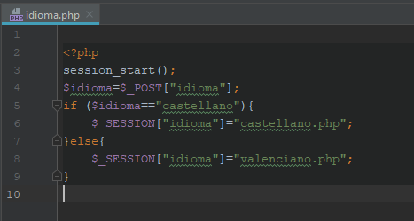
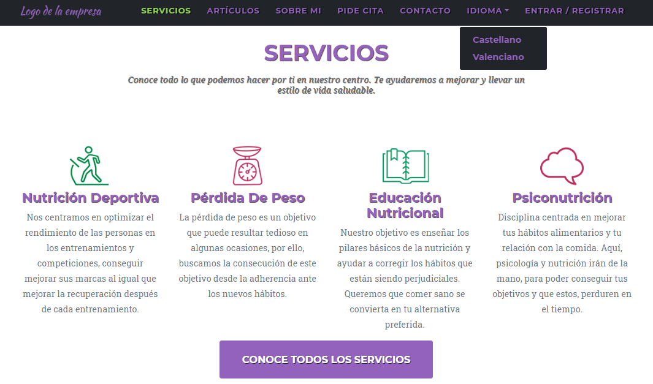
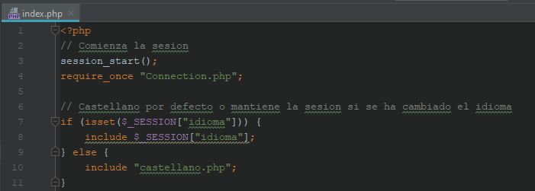
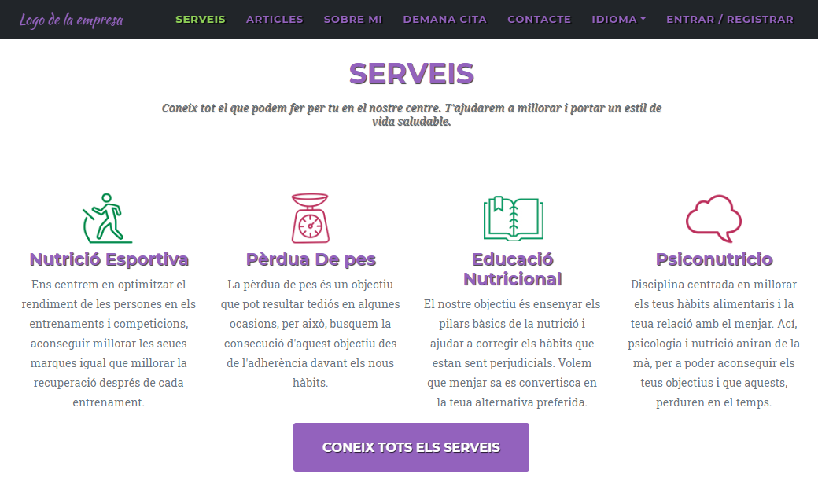
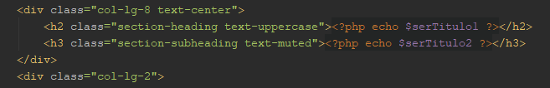
RAPIDEZ EN EL CAMBIO DE IDIOMA

Slide 15
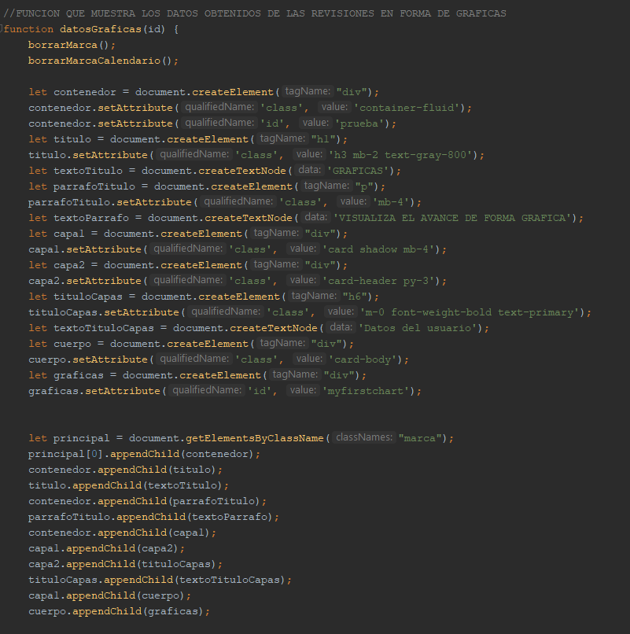
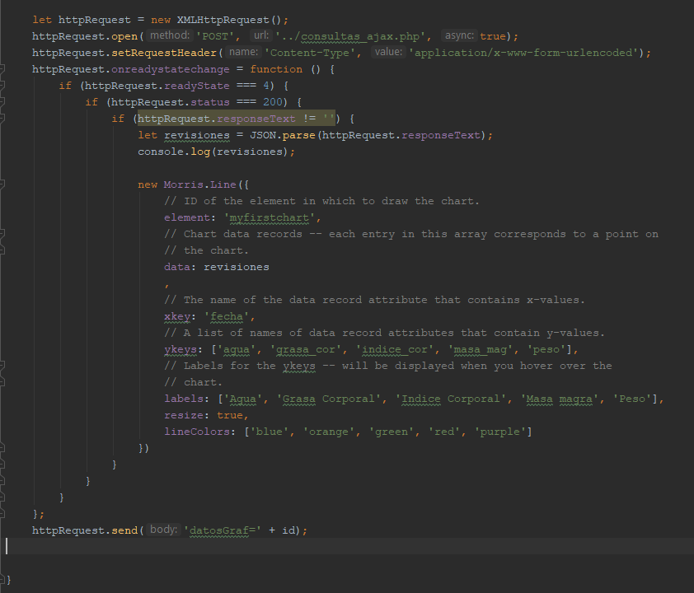
API GRÁFICAS
ESTRUCTURA DOM
ESTRUCTURA GRAFICAS

Slide 16
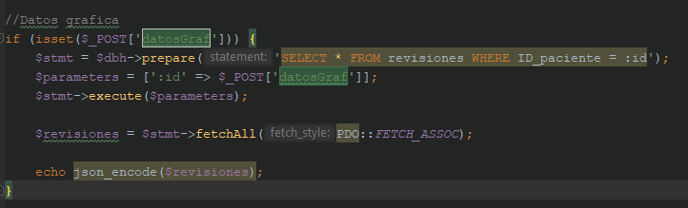
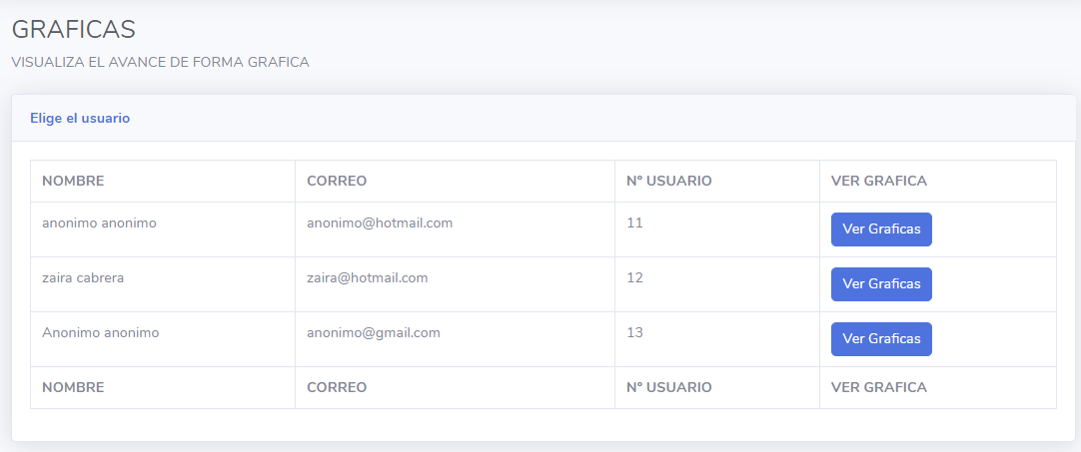
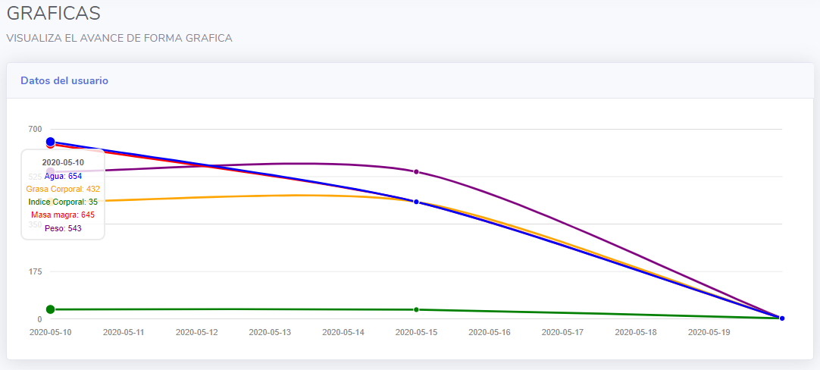
API GRÁFICAS
Consulta a la base de datos
Tablas donde muestra la información de los pacientes
Graficas montadas con los datos de las revisiones

Slide 17

MEJORAS EN UN FUTURO CERCANO
Comentarios en los artículos para un aspecto mas social.
Descargar información relevante en PDF.
Herramientas de cálculos.

Slide 18


Muchas
Gracias

